Slide 1
Açıköğretim Dersleri Uygulama ve Sistem Kullanım Kılavuzu

Slide 2
1) Ders kaynaklarına ulaşmak için:

Slide 3
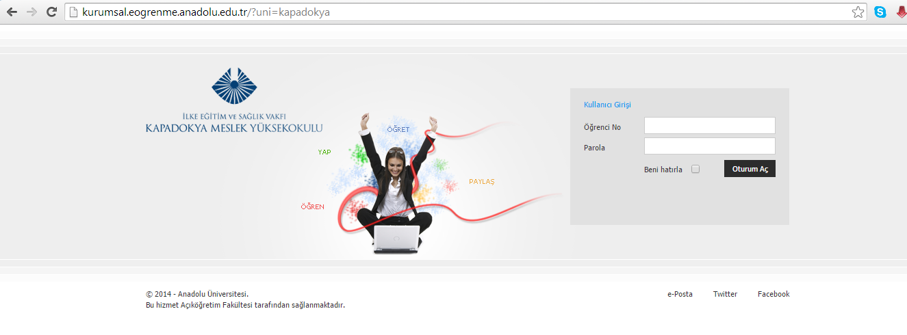
KMYO öğrencileri için giriş linki:
kurumsal.eogrenme.anadolu.edu.tr/?uni=kapadokya
Öğrenci Numaranız
Okulumuzun amblemini gördüğünüzden emin olunuz.
Şifreniz

Slide 4
Çalışmak istediğiniz dersi seçiniz.

Slide 5
Çalışmak istediğiniz üniteyi seçiniz.
Ders kitabınızı dilerseniz PDF formatında indirebilirsiniz.

Slide 6
Çalışmak istediğiniz üniteyi seçiniz.

Slide 7
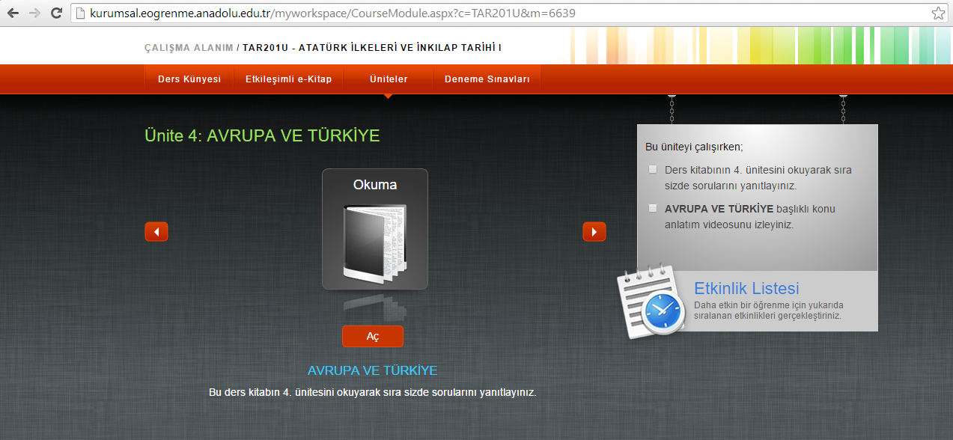
ya da buraya tıklayarak konu anlatım videosunu izleyebilirsiniz.
Üniteyi dilerseniz okuyarak çalışabilir,

Slide 8
Dersin videolu anlatımını izleyebilirsiniz.

Slide 9
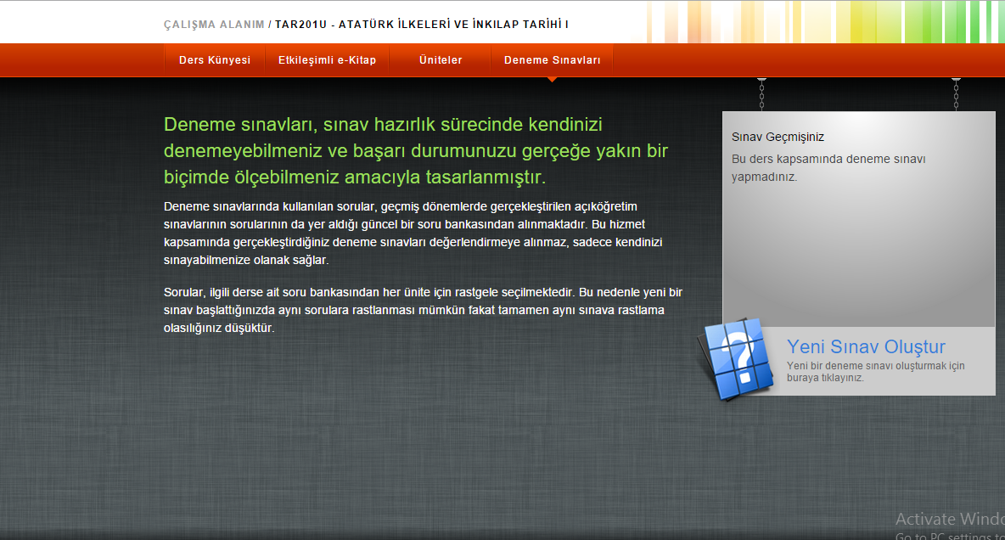
Kendinizi denemek için Deneme Sınavı oluşturabilirsiniz.
Yeni sınav eklemek için tıklayınız.

Slide 10
Örnek sınav ekranı

Slide 11
2) Sınav giriş evrakı almak için:
Sınav Giriş Evrakı almak için:
eders.anadolu.edu.tr adresine giriniz.
Okul logosuna tıklayınız.

Slide 12
Öğrenci girişi linkine tıklayınız.

Slide 13
Resimdeki karakterleri giriniz. ( Büyük-küçük karaktere dikkat ediniz.)
T.C. Kimlik numaranızı giriniz. (Öğrenci numaranızla giriş yapamazsınız)

Slide 14
«tıklayınız» linkine tıklayınız

Slide 16
3) Sınav sonucu öğrenmek için:
Sınav sonucunu öğrenmek için:
eders.anadolu.edu.tr adresine giriniz.
Okul logosuna tıklayınız.

Slide 17
Sınav sonucunuzu görmek için tıklayınız.

Slide 18
Sınav sonuçları açıklandığında yine aynı adresten giriş yapıp «tıklayınız» linkine tıklayınız

